Slide 1

Welkom
pLEEGZORG VOOR VOLWASSENEN

Slide 2
Wat is pleegzorg?
We spreken van pleegzorg wanneer iemand inwoont in een ander gezin
Inwonen:
Overnachten; op bezoek gaan is niet voldoende
Kan voltijds of deeltijds; bv 1 overnachting per maand
Kan dus ook in combinatie met een andere verblijfplaats
Ander gezin:
Dus niet bij de eigen ouders of eigen kinderen
Wel: broer, zus, grootouder(s), oom, tante, buur, collega, ...
COMMUNICATIEPLEEGZORGVLAANDEREN

Slide 3
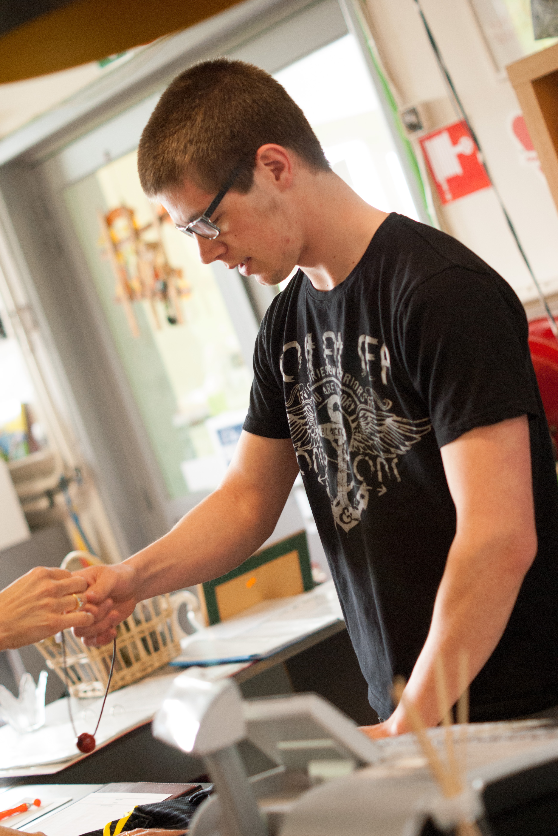
Wat is pleegzorg voor volwassenen?
= Pleegzorg voor volwassenen met een beperking en/of psychische kwetsbaarheid (=PLEEGGAST)
Voorwaarden:
Volwassene (18+)
Een (vermoeden van) beperking en/of
Psychisch/ psychiatrische kwetsbaarheid
Voltijds of deeltijds inwonend in een pleeggezin
Geen formele diagnose nodig, vermoeden volstaat

Slide 4
Waarom samenwerken?
We geloven er sterk in dat de toevoeging van pleegzorg kan leiden tot nog betere zorg en ondersteuning van jullie cliënt en het gezin waar hij/zij verblijft. Het deelnemen aan het gewone leven in een huiselijke sfeer kan een sterke aanvulling zijn op jullie residentieel aanbod of bestaande netwerksituaties kunnen geformaliseerd en versterkt worden.
Vanuit een gedeelde zorg, kunnen we namelijk meer bieden aan de cliënt en zijn netwerk. Samen vormen we een vangnet voor hun vragen, zorgen en noden. Daarnaast kan het een meerwaarde zijn om expertise te delen met elkaar.

Slide 5
Doelstellingen / impact
De volwassene krijgt tijdige en laagdrempelige zorg- en hulpverlening. Hierdoor kunnen we eventuele latere problemen of escalaties voorkomen.
We versterken het welbevinden en de veerkracht. Dit zowel van de (jong-) volwassene als het pleeggezin.
We betrachten het samenleven zo comfortabel en stimulerend te maken/houden voor alle partijen.
De (jong-) volwassene bouwt een stabiel en ondersteunend netwerk uit.
Er is aansluiting voor de jongere van de jeugdhulp op de volwassenenhulp.
De rechten zijn verkend. Waar nodig bieden we ondersteuning om deze rechten te realiseren.

Slide 6
Wie zijn onze pleeggezinnen?
Gezinnen die de pleeggast kennen (netwerkgezin)
De pleeggast woont in bij een pleeggezin dat familie of een kennis is. Bv. Zus, broer, oom, tante, buur, collega, begeleider…
Gezinnen die door de pleegzorgdienst gevonden worden (bestandsgezin)
Het gezin kent/kende de pleeggast nog niet.
Een pleegplaatsing voor volwassenen is volledig vrijwillig. Als de pleegplaatsing om
een bepaalde reden wordt stopgezet, gaan we mee op zoek naar passende vervolghulpverlening.

Slide 7
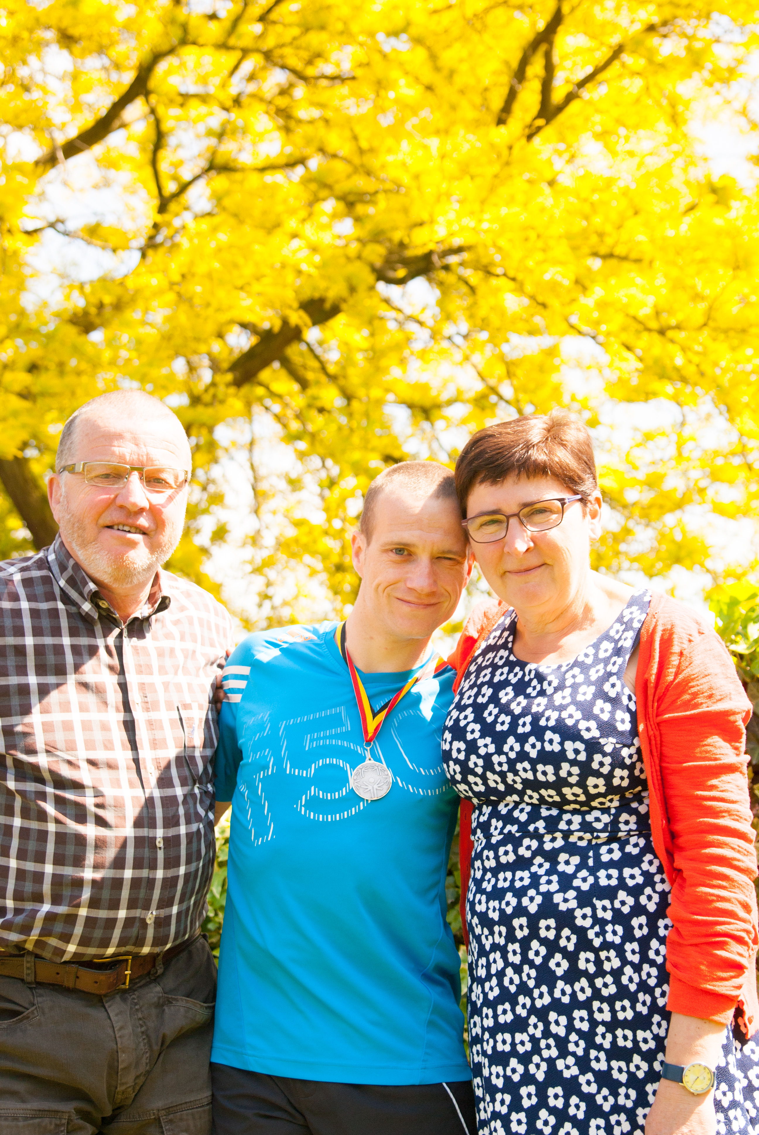
Vormen van pleegzorg
De duur van een plaatsing kan variëren tussen:
een tijdelijk verblijf: dan verblijft de pleeggast bijvoorbeeld enkele weken tijdens een vakantieperiode of gaat hij/zij af en toe logeren in een gezin, bijvoorbeeld een weekend per maand.
een langere periode: van bijvoorbeeld meerdere jaren. Dit kan gaan over een voltijds of deeltijds verblijf. Bijvoorbeeld omdat de pleeggast tijdens de week in een voorziening verblijft.

Slide 8
Wat doet de pleegzorgbegeleider?
Elke pleeggast krijgt een persoonlijke begeleider die de pleeggast in heel wat zaken ondersteunt:
Aanvraag FOD-uitkering of OCMW-leefloon
Aanvraag of herziening PVB
Zoektocht geschikte woonformule en/of dagbesteding
Vrije tijd, planning weekend, uitstap of vakantie
Bewindvoering, budgetbeheer of – begeleiding opstarten
…

Slide 9
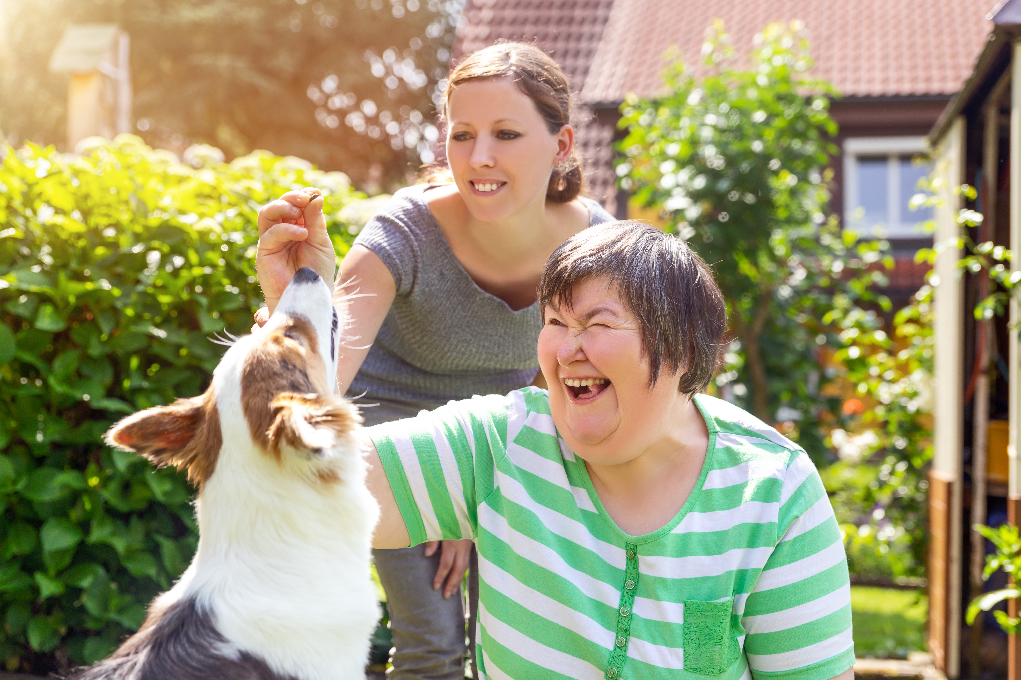
Wat doet de pleegzorgbegeleider?
Ook het pleeggezin kan rekenen op:
Advies mbt het samenwonen met de gast
Balans draagkracht / draaglast
Lotgenotencontact

Slide 10
Wat betekent pleegzorgbegeleiding nog?
Extra ondersteuning wanneer het moeilijker wordt.
Enkele voorbeelden:
Psychische kwetsbaarheid
Moeilijk hanteerbaar gedrag
Samenwonen onder druk
…
Tijdelijk ondersteunend traject door een intern opgeleide behandelaar/therapeut
Dit aanbod is gratis en aanvullend op de pleegzorgbegeleiding
Seo (alle leeftijden)
Geweldloos verzet (tot 25 jaar)
Versterken in verbinding (tot 25 jaar)
Traumasensitief opvoeden (tot 25 jaar)
Pleeggrootoudergroep (tot 25 jaar)

Slide 11
Wat betekent pleegzorg nog?
Pleegzorgvergoeding = onkostenvergoeding (Geen loon!)​​ De vergoeding (€ 925,87) wordt uitbetaald aan de pleegzorgers en bestaat uit twee delen: ​
Pleeggezin ontvangt maximum €21,39 per opvangdag, betaald door de pleeggast vanuit zijn eigen inkomen (€ 650,59)​
De pleegzorgdienst betaalt €8,88 per opvangdag (€ 275,28)​
Gewaarborgd inkomen voor de pleeggast van €​436,26
Zorgzwaarte
Bij bovengebruikelijke zorg extra dagvergoeding van €5
Bijzondere kosten
Financiële tussenkomst in medische en therapeutische behandelingen (medicatie, remgeld …)
6 dagen pleegzorgverlof / jaar
Check actuele bedragen op pleegzorg.be
Notes:
Gewaarborgd inkomen: de pleeggast heeft sowieso recht op een gewaarborgd deel van zijn inkomen. Schiet er na afhouding van dit gewaarborgd inkomen geen 650,59€ meer over, dan past pleegzorg bij in de betaling aan de pleegzorger.

Slide 12

Lees meer op www.pleegzorg.be/doelgroepen/pleeggast

